Slide 1
台灣人壽吉美世美元利率變動型終身壽險
商品文號：中華民國114年1月13日台壽字第1142320009號函備查
主要給付項目：
1.身故保險金或喪葬費用保險金
2.完全失能保險金
3.祝壽保險金
4.增值回饋分享金
(本保險為不分紅保險單，不參加紅利分配，並無紅利給付項目。)
(本保險為外幣保險單，台灣人壽所收付之款項均以美元計價。）
(本保險與以新臺幣收付之人身保險契約間，不得辦理契約轉換。)
台灣人壽資訊公開說明文件已登載於公司網站上（http://www.taiwanlife.com）並於台灣人壽提供電腦設備供公開查閱下載。
公司地址：台北市11568南港區經貿二路188號8樓。
免費申訴電話：0800-213-269。
中國信託文宣品審核編號：
Control No.：OP-2501-2701-0003

Slide 2
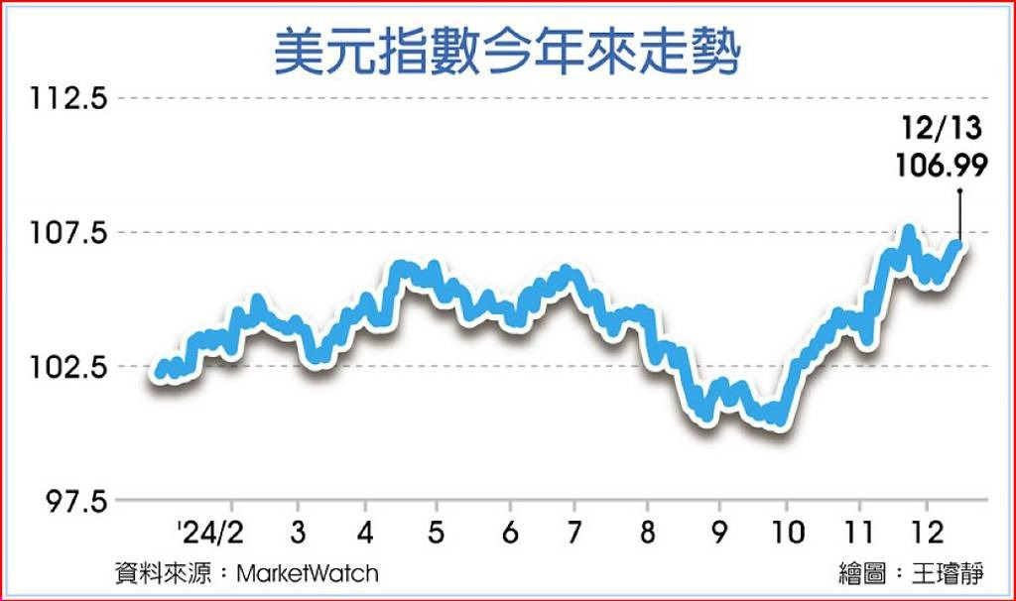
全球降息 美元強壓歐亞幣
美元可望創1個月來最大單周漲幅，限縮新興市場國家寬鬆貨幣空間
發布時間：2024年12月14日 記者 吳慧珍
本周加拿大央行與瑞士央行一口氣降息2碼，歐洲央行也宣布調降基準利率1碼，美元兌歐元和瑞士法郎走強。此外，市場揣測日本央行19日政策會議將擱置升息，美元兌日圓也來到11月底來的高點。作為歐洲央行理事會一員的法國央行總裁戴加祐 （Francois Villeroy de Galhau）13日預告，歐央明年還會進一步降息。
您會希望手上的資產
像走勢圖一樣上上下下嗎?
資料來源：工商時報2024.12.14 / 台灣人壽自行彙整(2024.12) / https://www.ctee.com.tw/news/20241214700068-439901

Slide 3
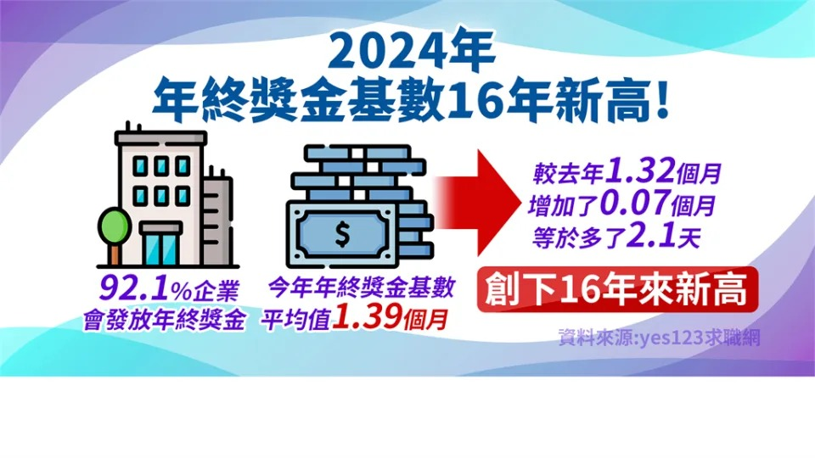
年終獎金創新高
連12年稱霸！「年終冠軍」產業曝光2024微增0.07個月創16年新高
發布時間：2024年12月11日 記者林品瑄/林益新
歲末年終，不少民眾都很關心年終獎金可以拿多少？根據人力銀行統計，今年有高達9成以上的企業會發放年終獎金，而平均值落在1.39個月，相較於去年微增0.07個月，等於多了2.1天，創下16年來新高，其中又以金融業、運輸物流業、科技業發放的金額最高，另外也有9成的企業計畫舉辦尾牙活動，恢復疫情前的常態。
入袋的年終獎金，
想好如何放大效益了嗎?
資料來源：台視新聞網 2024.12.11 / 台灣人壽自行彙整(2024.12) / https://pse.is/6uh3jt

Slide 4

保障未來才是最好的犒賞
讓愛更給力 利變型終身壽險具備資產累積及傳承功能
發布時間：2024年6月23日 記者戴玉翔
壽險的種類及功能日趨多元，強調資產累積及傳承功能的利率變動型終身壽險，近年來更是深受市場歡迎，不僅保單計價有美元及新台幣的幣別之分，亦有還本功能的選擇。
相較於一般壽險，利率變動型終身壽險有宣告利率的機制，可以兼顧保障及增值。利變型終身壽險除了提供壽險保障，透過與宣告利率的連動，保障可靈活反應市場利率而有機會增值，在宣告利率高於保險契約的預定利率時，就可以獲得增值回饋分享金，讓資產持續累積。
同時滿足保障、增值及財產傳承三大需求
資料來源：經濟日報2024.06.23/ 台灣人壽自行彙整(2024.12) /https://money.udn.com/money/story/5613/8049562

Slide 5






保險在財產傳承中的六大功能
財產保護
用保障槓桿設計，確保財產順利傳承並降低稅務與法律風險。
現金流動性
可利用保單貸款或解約應急。
掌控及分配權
指定受益人(自然人、法人或慈善機構)，靈活分配資產。
遺產隔離
保險金給付於指定受益人，不作遺產，避免繼承糾紛。
預留稅源
保險金可用於支付遺產稅，避免因大額稅款被迫出售或轉移資產。
照顧遺族
可分期給付或透過信託安排更周全。
※保險給付仍有適用實質課稅之可能。

Slide 6
吉美世躉繳商品 五大特色
利率變動機制
穩健增值
隨市場利率變化調整報酬率，分散匯率風險。
收益不受匯率波動影響，穩定財務累績。
靈活應用
預留稅源
保險金可靈活運用，滿足生活短中長期各階段需求
身故金可指定受益人，依照心願，照顧所愛的人。
財產傳承
幫助高資產族群有效分配家族財富，減少爭議。

Slide 7
情境一：
宣告利率4.30%
吉美世 躉繳 範例說明
40歲男性，投保「台灣人壽吉美世美元利率變動型終身壽險」，基本保險金額89,995美元，躉繳， 表定保費為101,523美元，享高保費折扣1.5%，折扣後實繳保險費為100,000美元。
假設每年宣告利率為4.30%不變情況下，且投保時選擇每年增值回饋分享金(非保證給付)給付方式皆為「購買增額繳清保險金額」
保單 年度末 | 保險 年齡 | 累計實際 總繳保費 | 基本保險金額 |  | 增值回饋分享金(預估值) |  | 合計 |  | 當年度保險金額(含累計增加保險金額) | 身故/完全失能保險金 (含累計增加保險金額) | 分期定期保險金(年) (給付10年) (預估值)
 |  |  | 保單價值準備金(A) | 保單 現金價值 解約金 (B) | 累計增加 保險金額 | 累計增加保險金額對應之保單價值準備金(C) | 保單價值 準備金 (A)+(C) | 保單現金價值 (解約金) (B)+(C)
1 | 40 | 100,000.00 | 96,794.12 | 72,595.37 | 2,295.00 | 2,468.39 | 99,262.51 | 75,063.76 | 92,290.00 | 158,820.02 | 17,708.43
2 | 41 |  | 98,423.03 | 73,817.50 | 4,648.00 | 5,083.29 | 103,506.32 | 78,900.79 | 94,643.00 | 144,908.85 | 16,157.34
3 | 42 |  | 100,072.64 | 99,071.90 | 7,061.00 | 7,851.69 | 107,924.33 | 106,923.59 | 97,056.00 | 151,094.07 | 16,846.99
4 | 43 |  | 101,743.85 | 100,726.00 | 9,536.00 | 10,780.92 | 112,524.77 | 111,506.92 | 99,531.00 | 157,534.68 | 17,565.12
5 | 44 |  | 103,434.85 | 102,400.81 | 12,074.00 | 13,877.13 | 117,311.98 | 116,277.94 | 102,069.00 | 164,236.78 | 18,312.40
6 | 45 |  | 105,143.86 | 104,092.72 | 14,677.00 | 17,147.58 | 122,291.44 | 121,240.30 | 104,672.00 | 171,208.02 | 19,089.69
7 | 46 |  | 106,871.76 | 106,871.76 | 17,346.00 | 20,598.90 | 127,470.66 | 127,470.66 | 107,341.00 | 178,458.93 | 19,898.17
8 | 47 |  | 108,619.47 | 108,619.47 | 20,083.00 | 24,239.18 | 132,858.65 | 132,858.65 | 110,078.00 | 186,002.11 | 20,739.24
9 | 48 |  | 110,386.97 | 110,386.97 | 22,890.00 | 28,076.65 | 138,463.62 | 138,463.62 | 112,885.00 | 193,849.07 | 21,614.17
10 | 49 |  | 112,172.47 | 112,172.47 | 25,769.00 | 32,119.25 | 144,291.72 | 144,291.72 | 115,764.00 | 202,008.41 | 22,523.94
20 | 59 |  | 132,020.87 | 132,020.87 | 58,917.00 | 86,430.06 | 218,450.93 | 218,450.93 | 148,912.00 | 262,141.12 | 29,228.73
30 | 69 |  | 155,172.98 | 155,172.98 | 101,557.00 | 175,108.64 | 330,281.62 | 330,281.62 | 191,552.00 | 363,309.79 | 40,509.04
40 | 79 |  | 183,228.92 | 183,228.92 | 156,407.00 | 318,443.09 | 501,672.01 | 501,672.01 | 246,402.00 | 511,705.46 | 57,055.16
50 | 89 |  | 214,820.76 | 214,820.76 | 226,960.00 | 541,760.33 | 756,581.09 | 756,581.09 | 316,955.00 | 771,712.72 | 86,045.97
60 | 99 |  | 254,912.64 | 254,912.64 | 317,718.00 | 899,942.59 | 1,154,855.23 | 1,154,855.23 | 407,713.00 | 1,154,855.23 | 128,766.36
70 | 109 |  | 303,149.06 | 303,149.06 | 434,465.00 | 1,463,499.70 | 1,766,648.76 | 1,766,648.76 | 524,460.00 | 1,766,648.76 | 196,981.34
71 | 110 |  | 0.00 | 0.00 | 447,839.00 | 0.00 | 0.00 | 0.00 | 537,834.00 | 1,843,264.68 | 205,524.01
 |  | 祝壽保險金 1,843,264.68 美元(預估值)
註1：本表與「累計增加保險金額」之相關數值為假設每年宣告利率4.30%(非保證利率)下計算，且為人工試算容有四捨五入之誤差，實際金額以給付當時系統計算為主。
註2：本表各項累計增加保險金額之年度末相關數值，係已包含次一保單週年日始生效之增額繳清保險金額，各項實際給付金額須以計算當時之實際累計增加保險金額為準。
註3：保單價值準備金與保單現金價值(解約金)，係為領取祝壽保險金後之數額。
註4：「身故/完全失能保險金」的給付，可選擇分期定期給付，假設選擇分期定期保險金給付期間為10年，指定保險金(比例)為100%，分期定期保險金預定利率為2.50%。
※本範例數值僅供參考，可能存在小數點四捨五入進位之差異，實際數值詳閱保險單面頁，各項給付條件之詳細內容請參閱保單條款。
幣別/單位：美元/元
第三年末保單現金價值超過累計所繳保費 (此為預估值)

Slide 8
情境二：
宣告利率1.75%
吉美世 躉繳 範例說明
40歲男性，投保「台灣人壽吉美世美元利率變動型終身壽險」，基本保險金額89,995美元，躉繳， 表定保費為101,523美元，享高保費折扣1.5%，折扣後實繳保險費為100,000美元。
假設每年宣告利率為1.75%不變情況下，且投保時選擇每年增值回饋分享金(非保證給付)給付方式皆為「購買增額繳清保險金額」
保單 年度末 | 保險 年齡 | 累計實際 總繳保費 | 基本保險金額 |  | 增值回饋分享金(預估值) |  | 合計 |  | 當年度保險金額(含累計增加保險金額) | 身故/完全失能保險金 (含累計增加保險金額) | 分期定期保險金(年) (給付10年) (預估值)
 |  |  | 保單價值準備金(A) | 保單 現金價值 解約金 (B) | 累計增加 保險金額 | 累計增加保險金額對應之保單價值準備金(C) | 保單價值 準備金 (A)+(C) | 保單現金價值 (解約金) (B)+(C)
1 | 40 | 100,000.00 | 96,794.12 | 72,595.37 | 0.00 | 0.00 | 96,794.12 | 72,595.37 | 89,995.00 | 154,870.60 | 17,268.07
2 | 41 |  | 98,423.03 | 73,817.50 | 0.00 | 0.00 | 98,423.03 | 73,817.50 | 89,995.00 | 137,792.25 | 15,363.84
3 | 42 |  | 100,072.64 | 99,071.90 | 0.00 | 0.00 | 100,072.64 | 99,071.90 | 89,995.00 | 140,101.70 | 15,621.34
4 | 43 |  | 101,743.85 | 100,726.00 | 0.00 | 0.00 | 101,743.85 | 100,726.00 | 89,995.00 | 142,441.39 | 15,882.21
5 | 44 |  | 103,434.85 | 102,400.81 | 0.00 | 0.00 | 103,434.85 | 102,400.81 | 89,995.00 | 144,808.79 | 16,146.18
6 | 45 |  | 105,143.86 | 104,092.72 | 0.00 | 0.00 | 105,143.86 | 104,092.72 | 89,995.00 | 147,201.41 | 16,412.96
7 | 46 |  | 106,871.76 | 106,871.76 | 0.00 | 0.00 | 106,871.76 | 106,871.76 | 89,995.00 | 149,620.47 | 16,682.68
8 | 47 |  | 108,619.47 | 108,619.47 | 0.00 | 0.00 | 108,619.47 | 108,619.47 | 89,995.00 | 152,067.26 | 16,955.50
9 | 48 |  | 110,386.97 | 110,386.97 | 0.00 | 0.00 | 110,386.97 | 110,386.97 | 89,995.00 | 154,541.76 | 17,231.41
10 | 49 |  | 112,172.47 | 112,172.47 | 0.00 | 0.00 | 112,172.47 | 112,172.47 | 89,995.00 | 157,041.46 | 17,510.12
20 | 59 |  | 132,020.87 | 132,020.87 | 0.00 | 0.00 | 132,020.87 | 132,020.87 | 89,995.00 | 158,425.05 | 17,664.39
30 | 69 |  | 155,172.98 | 155,172.98 | 0.00 | 0.00 | 155,172.98 | 155,172.98 | 89,995.00 | 170,690.28 | 19,031.97
40 | 79 |  | 183,228.92 | 183,228.92 | 0.00 | 0.00 | 183,228.92 | 183,228.92 | 89,995.00 | 186,893.50 | 20,838.63
50 | 89 |  | 214,820.76 | 214,820.76 | 0.00 | 0.00 | 214,820.76 | 214,820.76 | 89,995.00 | 219,117.18 | 24,431.57
60 | 99 |  | 254,912.64 | 254,912.64 | 0.00 | 0.00 | 254,912.64 | 254,912.64 | 89,995.00 | 254,912.64 | 28,422.76
70 | 109 |  | 303,149.06 | 303,149.06 | 0.00 | 0.00 | 303,149.06 | 303,149.06 | 89,995.00 | 303,149.06 | 33,801.12
71 | 110 |  | 0.00 | 0.00 | 0.00 | 0.00 | 0.00 | 0.00 | 89,995.00 | 308,430.86 | 34,390.04
 |  | 祝壽保險金 308,430.86 美元(預估值)
註1：本表與「累計增加保險金額」之相關數值為假設每年宣告利率1.75%(非保證利率)下計算，且為人工試算容有四捨五入之誤差，實際金額以給付當時系統計算為主。
註2：本表各項累計增加保險金額之年度末相關數值，係已包含次一保單週年日始生效之增額繳清保險金額，各項實際給付金額須以計算當時之實際累計增加保險金額為準。
註3：保單價值準備金與保單現金價值(解約金)，係為領取祝壽保險金後之數額。
註4：「身故/完全失能保險金」的給付，可選擇分期定期給付，假設選擇分期定期保險金給付期間為10年，指定保險金(比例)為100%，分期定期保險金預定利率為2.50%。
※本範例數值僅供參考，可能存在小數點四捨五入進位之差異，實際數值詳閱保險單面頁，各項給付條件之詳細內容請參閱保單條款。
幣別/單位：美元/元

Slide 9
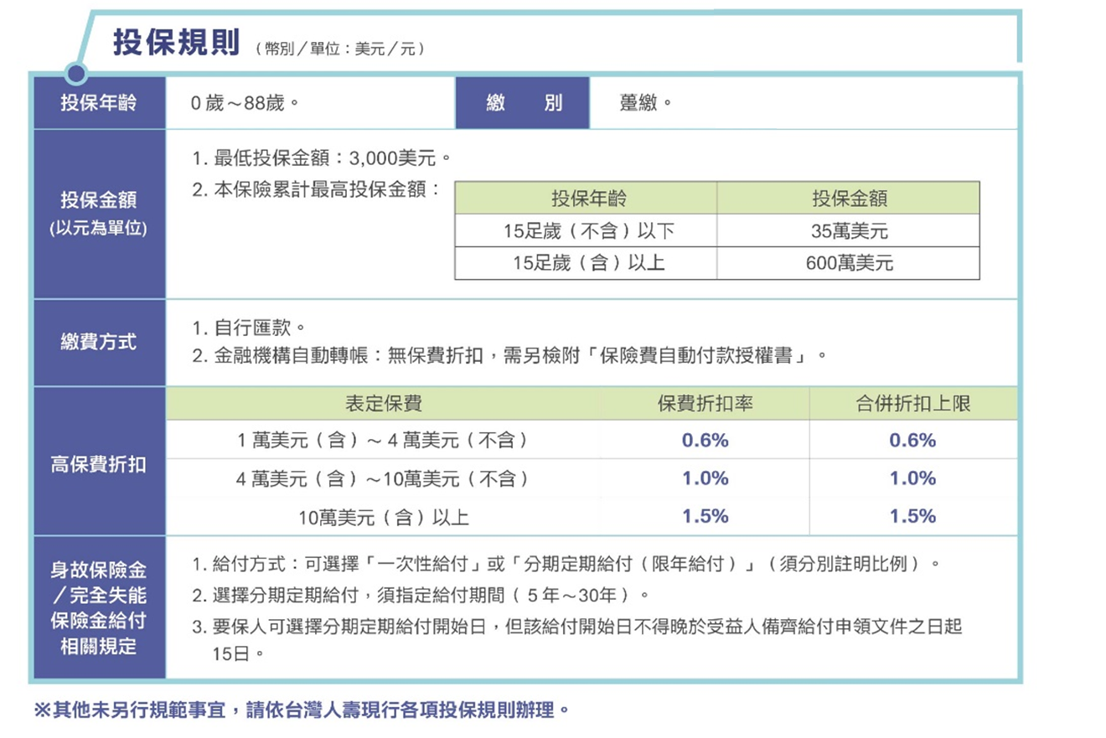

投保規則

Slide 10

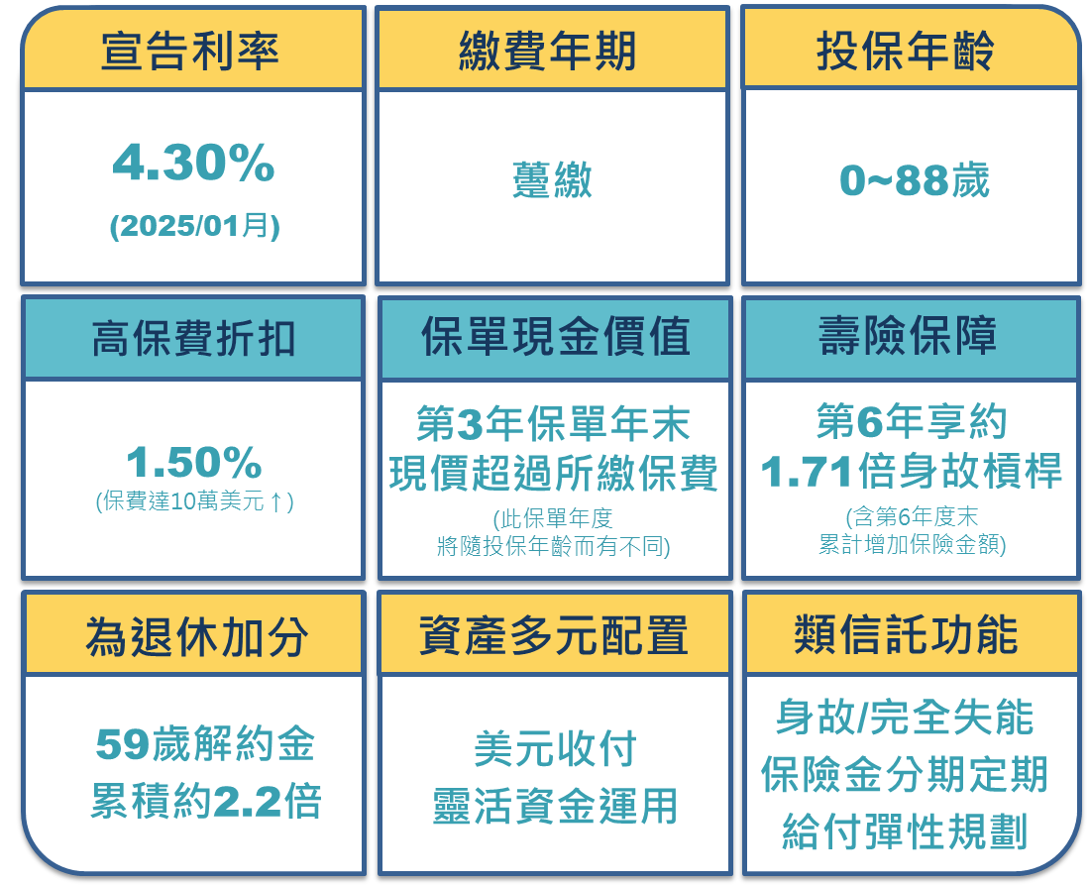



吉美世 銷售九宮格
40歲男性躉繳10萬美元，基本保額89,995美元為例，假設每年宣告利率為4.30%不變情況下，且投保時選擇每年增值回饋分享金(非保證給付)給付方式皆為「購買增額繳清保險金額」
繳費一次
幸福無憂!
※本範例數值僅供參考，實際數值詳閱保單面頁為準，各項給付條件之詳細內容請參閱保單條款；宣告利率並非固定利率，會隨台灣人壽宣告而有所變動。

Slide 11
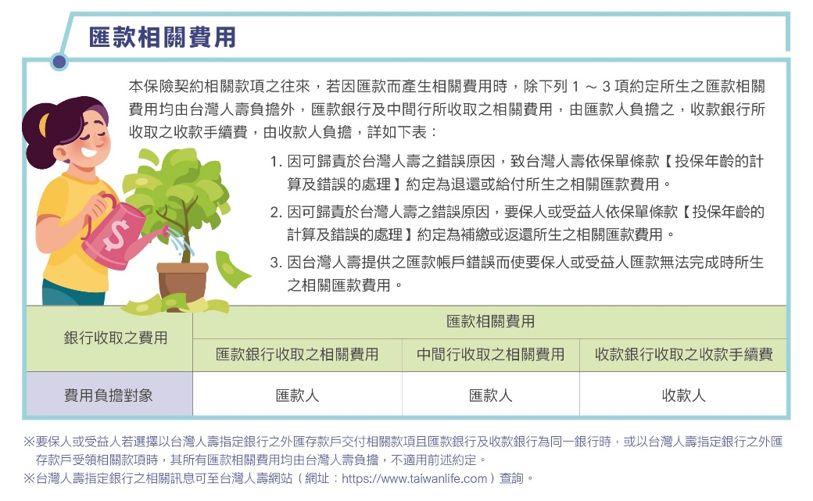
匯款費用負擔

Slide 12

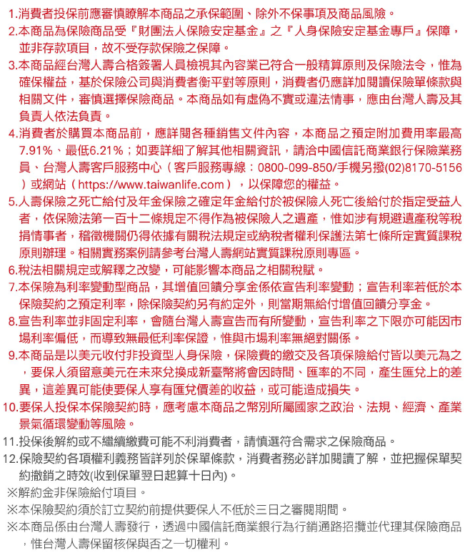
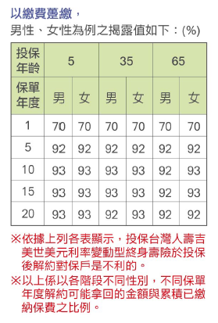
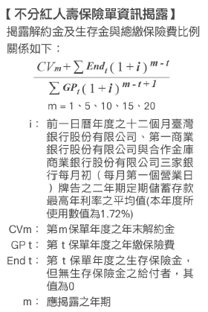


注意事項

Slide 13
銷售對象說明
商品不適合銷售之對象及客戶特性、適合銷售予65歲以上客戶之特性，評估結果：
本商品可銷售予65歲以上客戶(包含要保人、被保險人及實際繳費人)，惟為充分了解客戶之特性，仍須填寫高齡投保評估量表，以強化完成核保、銷售控管等程序，並利於相關KYC程序完備。
65歲以上客戶(包含要保人、被保險人及實際繳費人)經高齡投保評估量表評估為不具有辨識不利其投保權益情形之能力者，屬不適合銷售之對象及客戶特性。

Slide 14
實質課稅原則說明
人壽保險之死亡給付及年金保險之確定年金給付於被保險人死亡後給付於指定受益人者，依保險法第一百十二條規定不得作為被保險人之遺產，惟如涉有規避遺產稅等稅捐情事者，稽徵機關仍得依據有關稅法規定或納稅者權利保護法第七條所定實質課稅原則辦理。相關實務案例請參考台灣人壽網站實質課稅原則專區。
相關案例請參考：實務上死亡給付及確定年金給付依實質課稅原則核課遺產稅案例及其參考特徵https://www.taiwanlife.com/portal-api/File/1537
資料來源：金融監督管理委員會中華民國111年8月30日金管保壽字第11101433461號令。

Slide 15
保局(壽)字第10202555300號(節錄)
說明：
一、保險業務員於招攬旨揭保險商品時應將載明實質課稅原則警語內容之銷售文件交付要保人，保險業於招攬保險時，應考量消費者之保險需求，不得僅以節稅作為招攬之訴求。

